Slide 1
Hashing
Materia Algoritmos y Estructuras de Datos – CB100
Cátedra Schmidt
Tablas de dispersión, tablas hash

Slide 2
Introducción:
Supongamos que tenemos que administrar una cochera donde entran 500 autos. En una primera reflexión pensaríamos en ir guardando en un vector o un archivo los registros de cada uno (patente, dueño del auto, teléfono, etc), en el orden que ingresen. Sin embargo, una búsqueda en este vector o archivo debería ser secuencial, por lo que tendría orden N: O(N). En este caso 500.
Para hacer más eficiente la búsqueda podríamos ordenar este vector, por ejemplo por patente, y hacer una búsqueda binaria. De esta forma bajaríamos el orden a log2(N). En este caso 9.
Pero si el tiempo de búsqueda es muy crítico y quisiéramos llevarlo a O(1), es decir, obtener el registro en el primer intento, lo que se nos ocurriría es hacer coincidir la posición del registro con el propio valor de la clave. Por ejemplo, la patente AAA000 iría en la posición 1, la patente AAA001 en la 2, etc. El problema de hacer esto es que necesitaríamos un vector de 26x26x26x10x10x10 = 17576000 posiciones, lo cual no tendría sentido para guardar sólo 500 datos.
En estos casos intervienen las funciones de hashing. Lo que hacen es llevar esta clave a una nueva, más manejable. Por ejemplo, una función de hashing para la cochera podría ser quitar la parte de las letras de las patentes y quedarse sólo con la parte numérica. Entonces tendríamos un vector de 1000 posiciones (ya mucho más coherente) en donde la patente MNK025 iría en la posición 25 y la patente IXY162 iría en la 162. El problema es que si viene un auto con la patente KHH162 debería ocupar el mismo registro que el anterior. Cuando sucede esto se dice que hay una colisión.
Las técnicas de hashing tratan sobre las diferentes funciones de generación de claves y cómo resolver el problema de las colisiones.

Slide 3
Las tablas hash son estructuras de datos que se utilizan para almacenar un número elevado de datos sobre los que se necesitan operaciones de búsqueda e inserción muy eficientes. Una tabla hash almacena un conjunto de pares “(clave, valor)”. La clave es única para cada elemento de la tabla y es el dato que se utiliza para buscar un determinado valor.
Un diccionario es un ejemplo de estructura que se puede implementar mediante una tabla hash. Para cada par, la clave es la palabra a buscar, y el valor contiene su significado. El uso de esta estructura de datos es tan común en el desarrollo de aplicaciones que algunos lenguajes las incluyen como tipos básicos. Una alternativa a los algoritmos de búsqueda basados en comparaciones entre las claves son aquellos que se basan en la transformación de la clave.
Aplican una operación aritmética sobre la clave para obtener su localización en la estructura de datos.

Slide 4
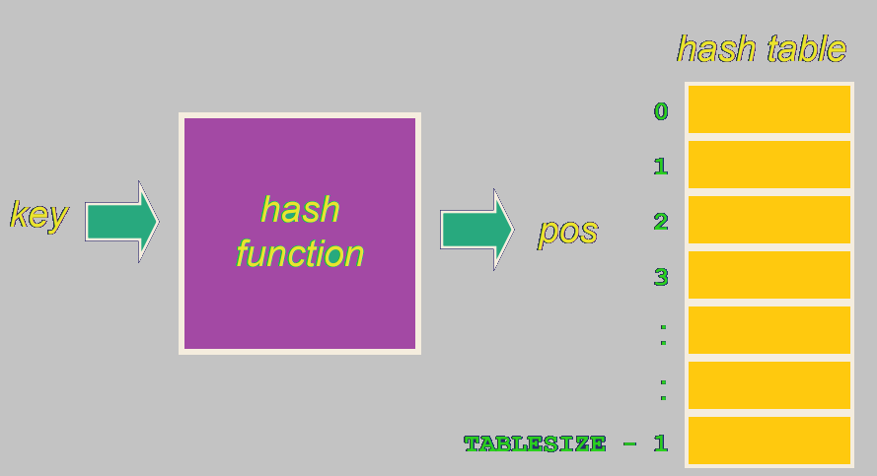

Slide 5
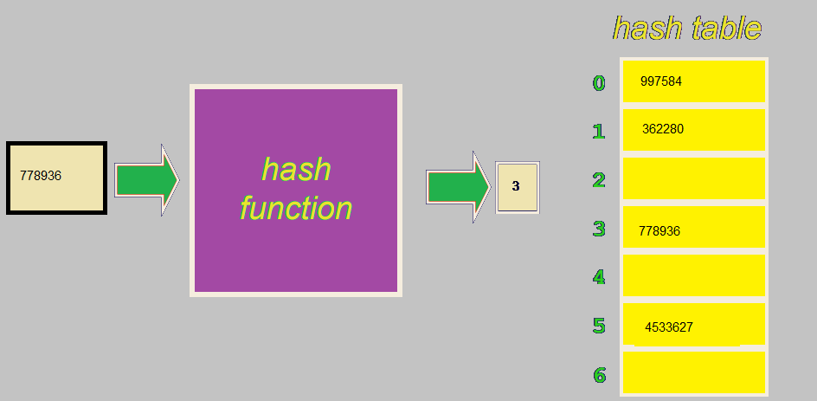

Slide 6
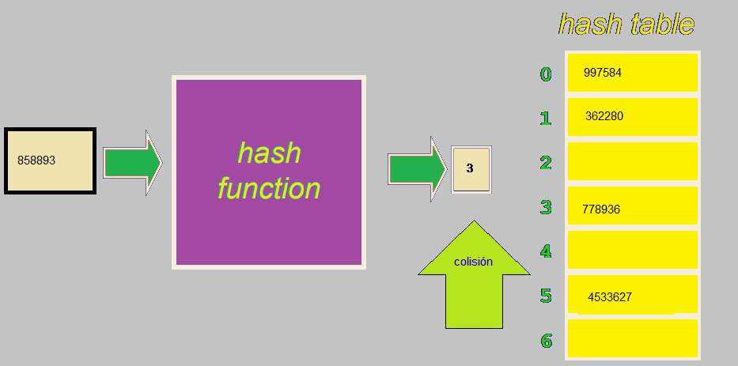

Slide 7
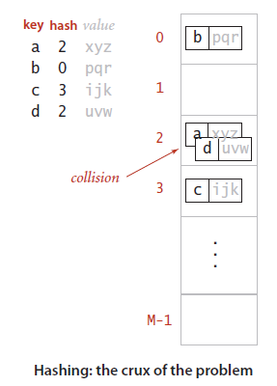

Slide 8
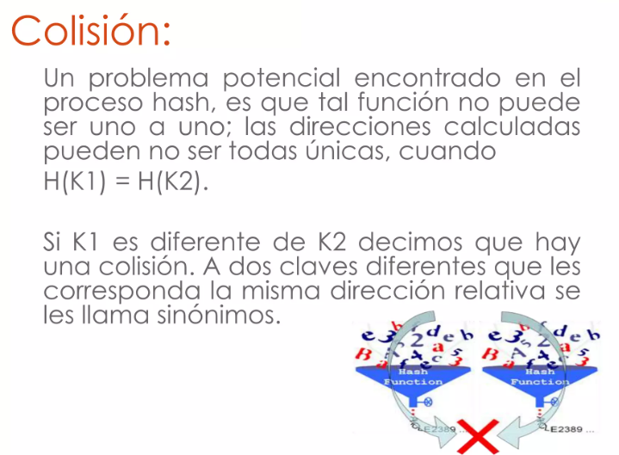

Slide 9
Funciones Hash
• Asigna claves a posiciones en la tabla Hash. • Es facil de calcular.
• Usa todas las claves.
• Distribuya las claves uniformemente

Slide 10
Otro ejemplo:
Un ejemplo práctico para ilustrar qué es una tabla hash es el siguiente: Se necesita organizar los periódicos que llegan diariamente de tal forma que se puedan ubicar de forma rápida, entonces se hace lo siguiente: se hace una gran caja para guardar todos los periódicos (una tabla), y se divide en 31 contenedores (ahora es una hash table o tabla fragmentada), y la clave para guardar los periódicos es el día de publicación (índice). Cuando se requiere buscar un periódico se busca por el día que fue publicado y así se sabe en que zócalo (bucket) está. Varios periódicos quedarán guardados en el mismo zócalo (es decir, colisionan al ser almacenados), lo que implica buscar en la sub-lista que se guarda en cada zócalo. De esta forma se reduce el tamaño de las búsquedas de O(n) a O(log(n)).

Slide 11
Una buena función hash es esencial para el buen rendimiento de una tabla hash. Las colisiones son generalmente resueltas por algún tipo de búsqueda lineal, así que si la función tiende a generar valores similares, las búsquedas resultantes se vuelven lentas.
En una función hash ideal, el cambio de un simple bit en la llave (incluyendo el hacer la llave más larga o más corta) debería cambiar la mitad de los bits del hash, y este cambio debería ser independiente de los cambios provocados por otros bits de la llave. Como una función hash puede ser difícil de diseñar, o computacionalmente cara de ejecución, se han invertido muchos esfuerzos en el desarrollo de estrategias para la resolución de colisiones que mitiguen el mal rendimiento del hasheo. Sin embargo, ninguna de estas estrategias es tan efectiva como el desarrollo de una buena función hash de principio.
Es deseable utilizar la misma función hash para arrays de cualquier tamaño concebible. Para esto, el índice de su ubicación en el array de la tabla hash se calcula generalmente en dos pasos:
Un valor hash genérico es calculado, llenando un entero natural de máquina.
Este valor es reducido a un índice válido en el vector encontrando su módulo con respecto al tamaño del array.
El tamaño del vector de las tablas hash es con frecuencia un número primo. Esto se hace con el objetivo de evitar la tendencia de que los hash de enteros grandes tengan divisores comunes con el tamaño de la tabla hash, lo que provocaría colisiones tras el cálculo del módulo. Sin embargo, el uso de una tabla de tamaño primo no es un sustituto a una buena función hash.
Un problema bastante común que ocurre con las funciones hash es el aglomeramiento. El aglomeramiento ocurre cuando la estructura de la función hash provoca que llaves usadas comúnmente tiendan a caer muy cerca unas de otras o incluso consecutivamente en la tabla hash. Esto puede degradar el rendimiento de manera significativa, cuando la tabla se llena usando ciertas estrategias de resolución de colisiones, como el sondeo lineal.
Cuando se depura el manejo de las colisiones en una tabla hash, suele ser útil usar una función hash que devuelva siempre un valor constante, como 1, que cause colisión en cada inserción.

Slide 12
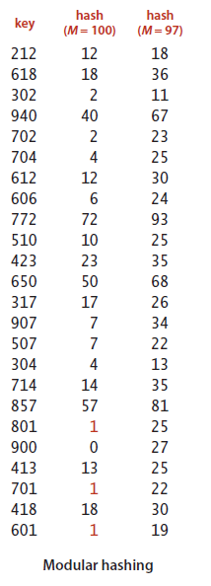
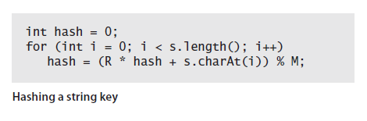

Slide 13
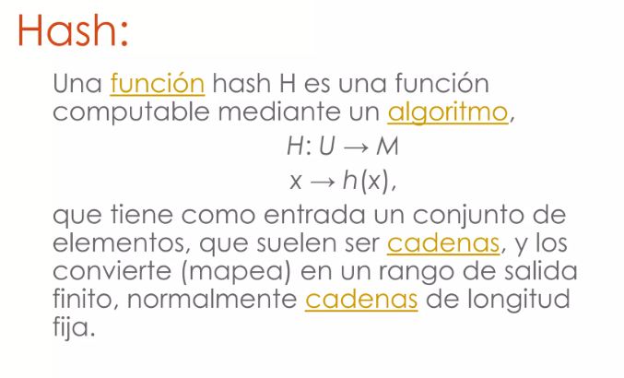

Slide 14
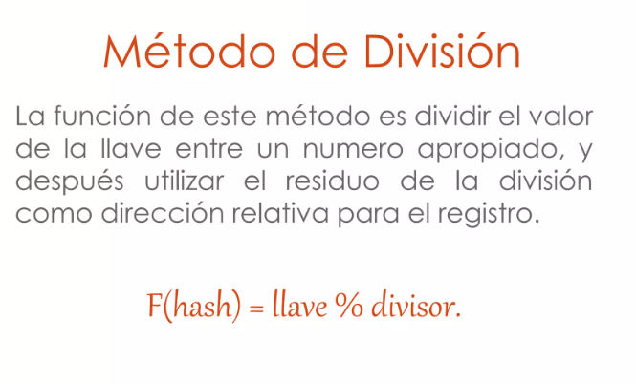

Slide 15
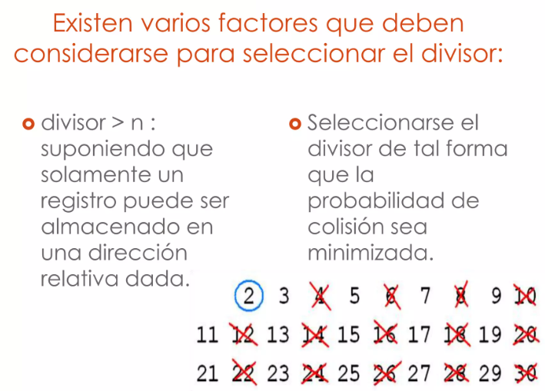

Slide 16
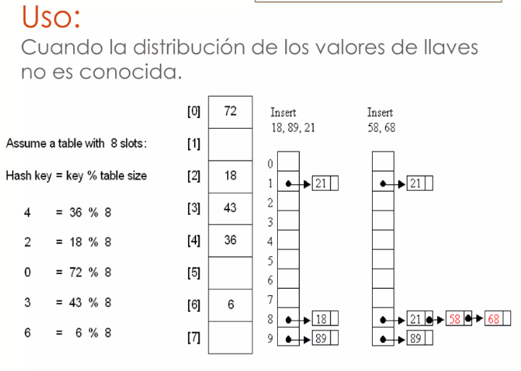

Slide 17
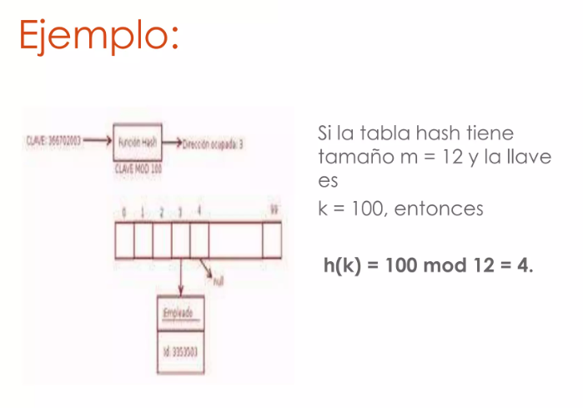

Slide 18
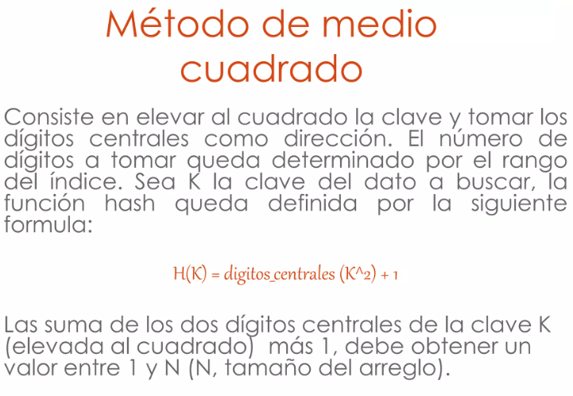

Slide 19
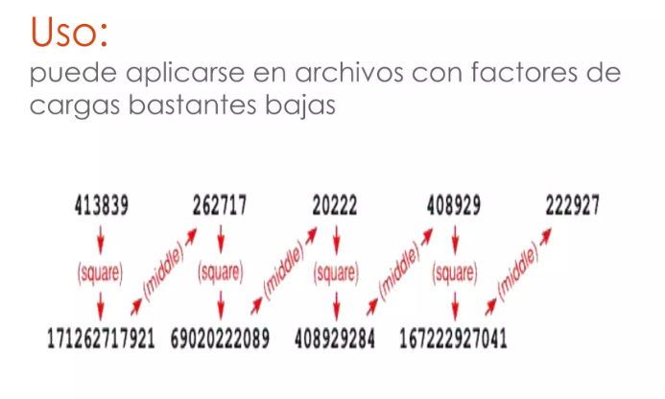

Slide 20
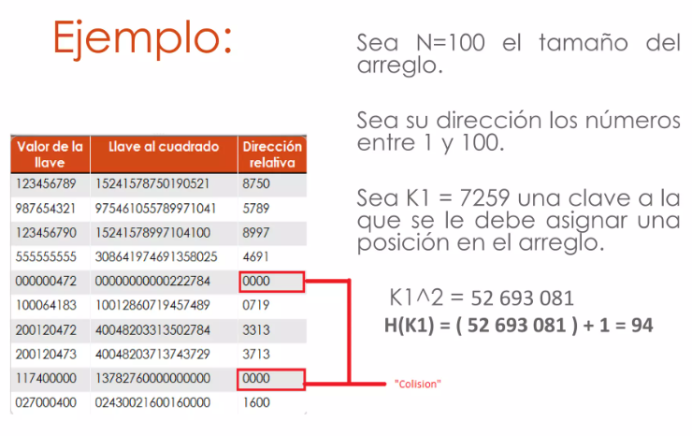

Slide 21
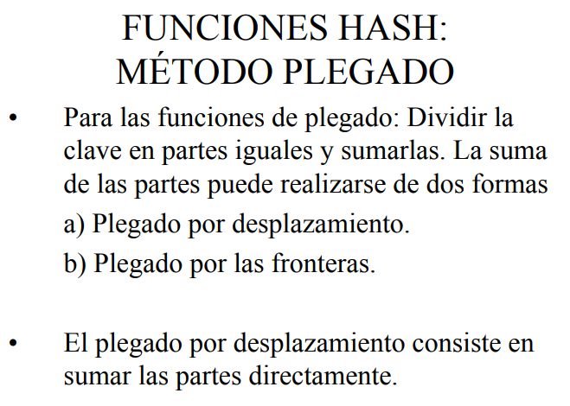

Slide 22
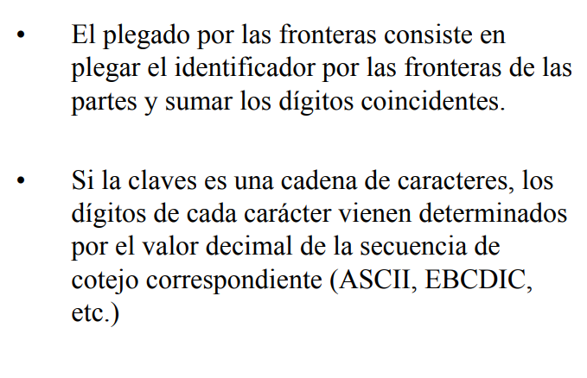

Slide 23
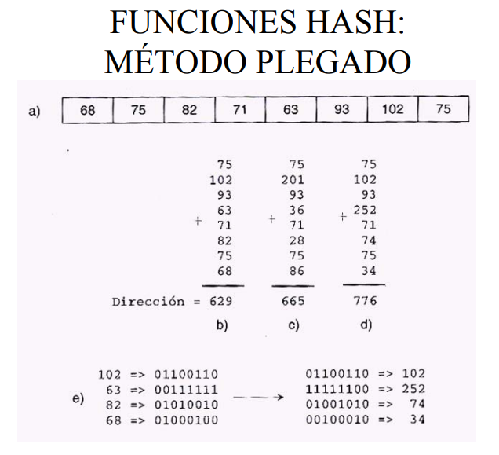

Slide 24
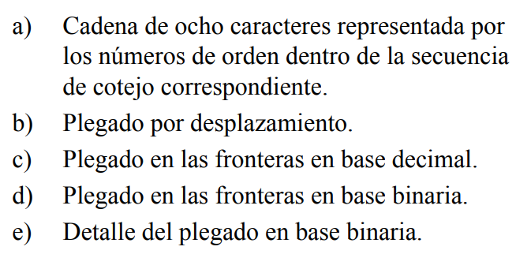

Slide 25
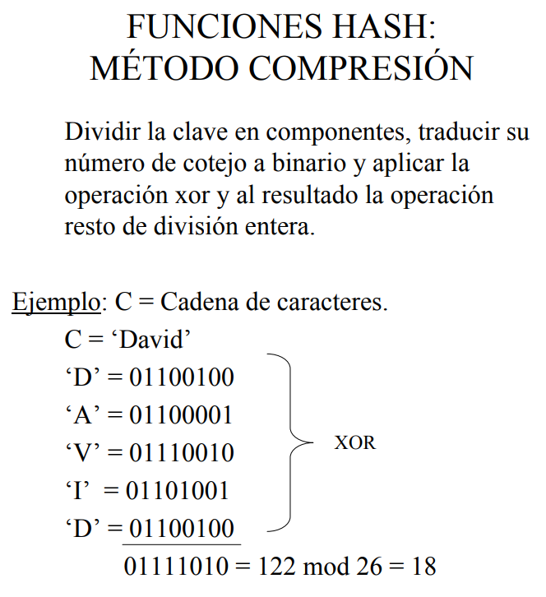

Slide 26
FUNCIONES HASH: MÉTODO EXTRACCIÓN
Si tenemos claves numéricas (si no las transformamos), calculamos su cuadrado y nos quedamos con algún número de la zona central del resultado. Nos quedamos con tantos dígitos como necesitemos para mapear el array. Ejemplo: Array con N = 0..99 C = 340 i2 = 115600 H (C) = 56 C = 521 i 2 = 271441 H (C) = 14

Slide 27
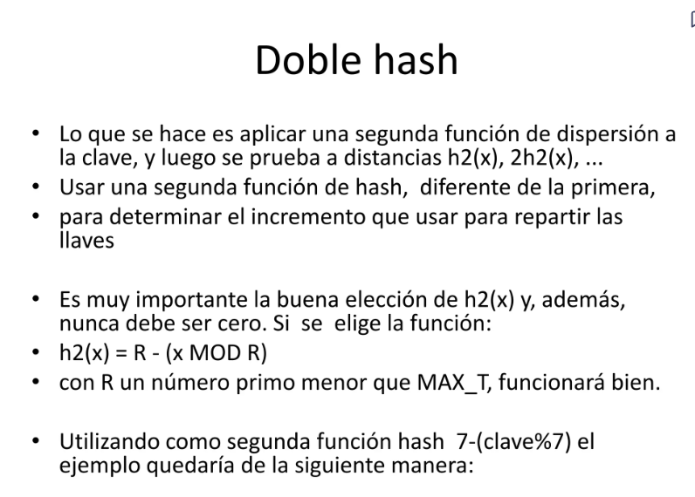

Slide 28
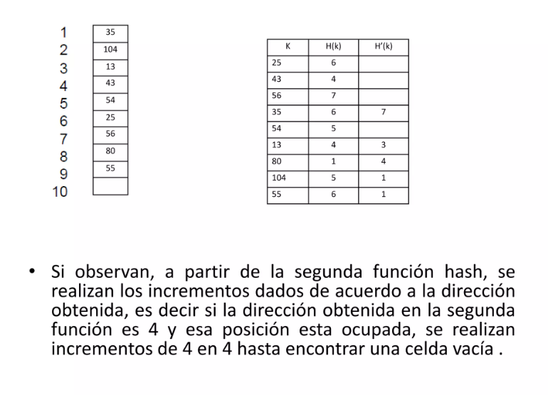

Slide 29
Transformación Radix
Usando esta transformación se cambia la base numérica del numero en cuestión, por ejemplo el numero 345 en base decimal se puede representar como el 423 en base 9. Luego este valor es dividido por el tamaño de la tabla quedándonos con el modulo

Slide 30
Resolución de colisiones:
Mediante direccionamiento abierto (open adressing o closed hashing)
Mediante Encadenamiento (chaining o open hashing)

Slide 31
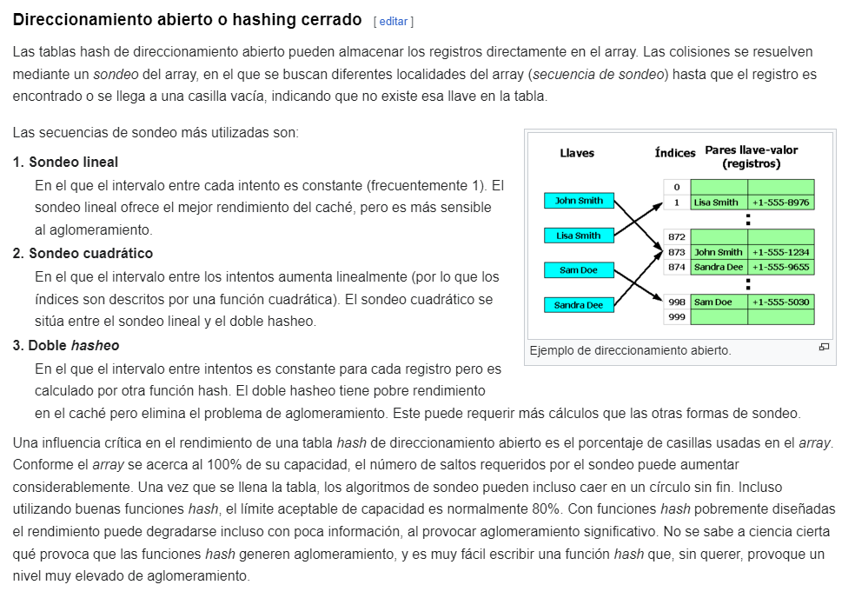

Slide 32
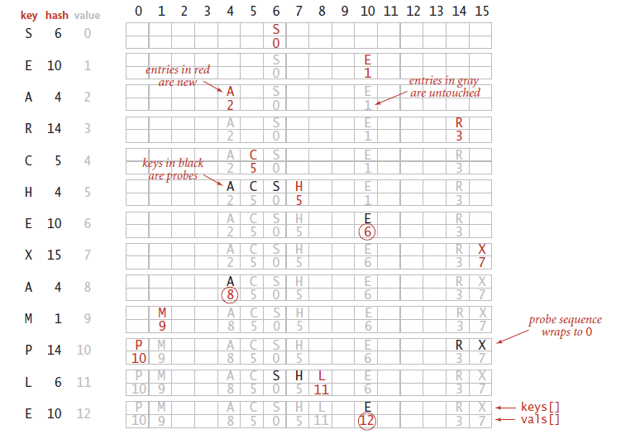
Resolución de colisiones por sondeo o prueba lineal

Slide 33
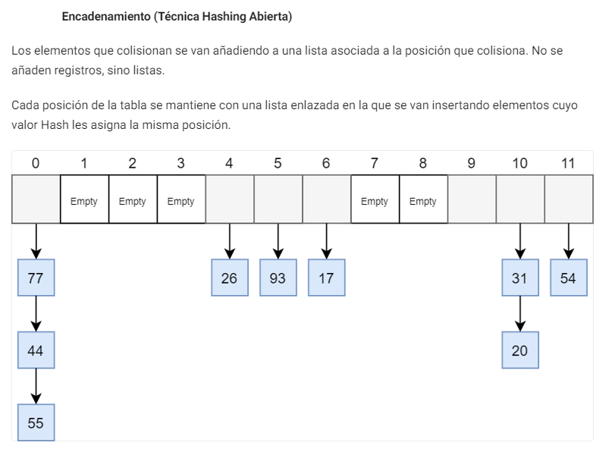

Slide 34
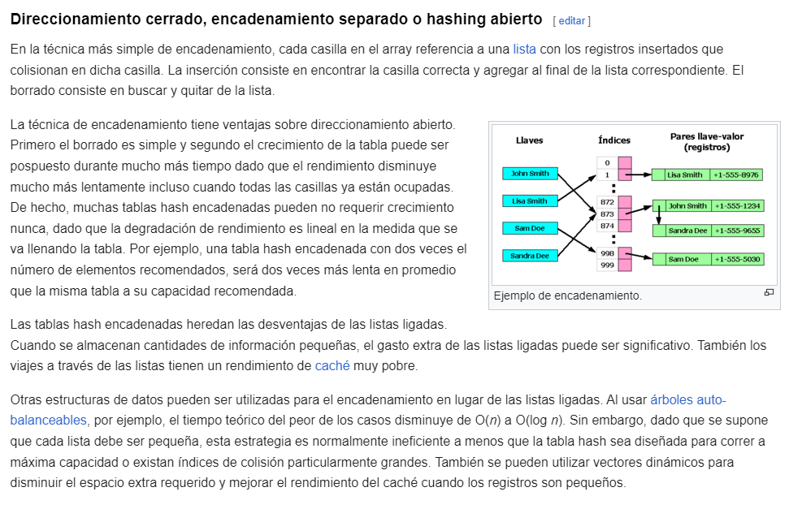

Slide 35
Deletion. How do we delete a key-value pair from a linear-probing table? If you think about the situation for a moment, you will see that setting the key’s table position to null will not work, because that might prematurely terminate the search for a key that was inserted into the table later. As an example, suppose that we try to delete C in this way in our trace example, then search for H. The hash value for H is 4, but it sits at the end of the cluster, in position 7. If we set position 5 to null, then get() will not find H. As a consequence, we need to reinsert into the table all of the keys in the cluster to the right of the deleted key

Slide 36
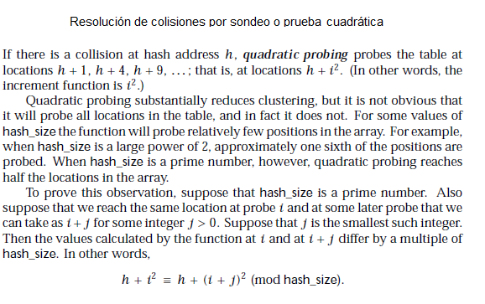

Slide 37
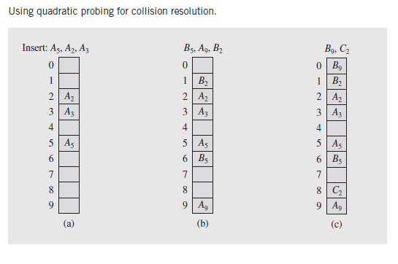
Open adressing
Closed hashing
(Aplicando sondeo cuadrático de Drozdek)

Slide 38
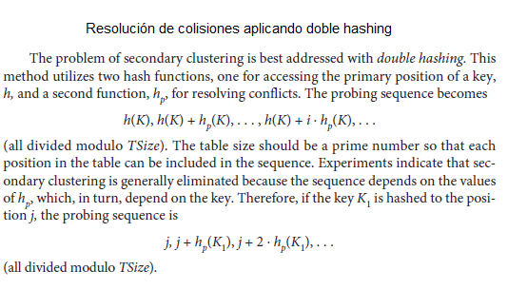
Open adressing
Closed hashing

Slide 39
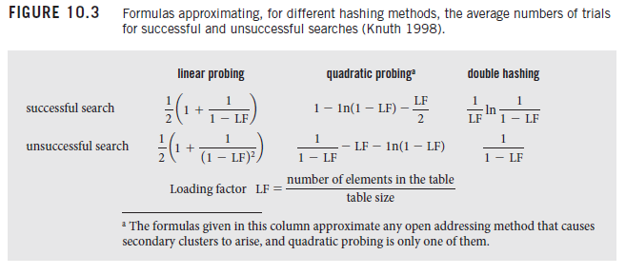
Open adressing
Closed hashing

Slide 40
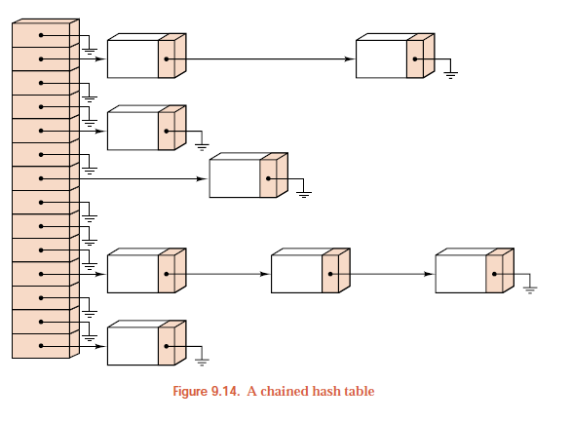
Chaining
Open hashing

Slide 41
Fin

